Slide 1
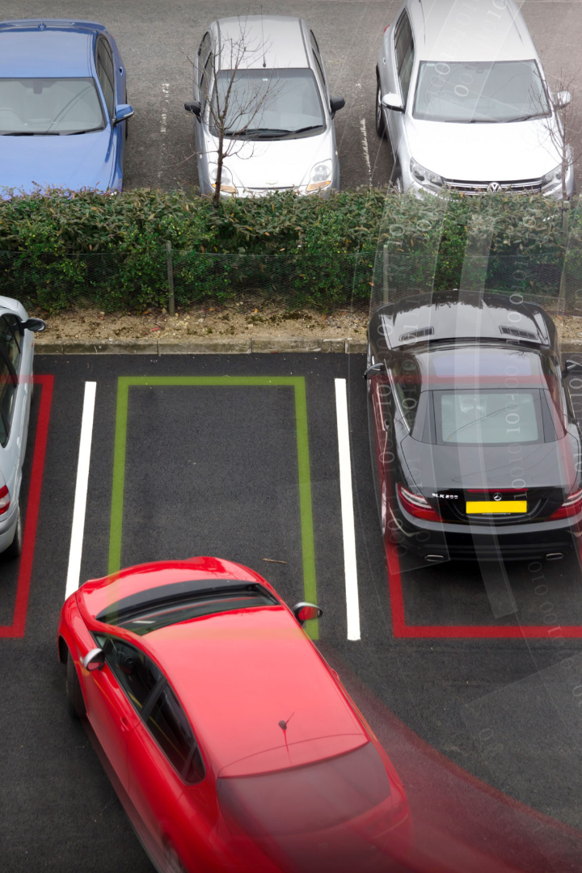
JS Park Gerenciamento de Estacionamento
Aluno: Jader Silva da Silva
Orientador: Christiano Cadona
Curso: Ciência da computação
Universidade: ULBRA Canoas

Slide 2

Sumário
Aqui está a sequencia dos tópicos abordados nesta apresentação:
1
Fundamentação Teórica
2
Aplicativos existentes na área
3
Metodologia Scrum
4
Tecnologias envolvidas
5
Apresentação do protótipo
6
Validação por testes unitários
7
Considerações finais

Slide 3
Fundamentação Teórica
Sistema de gerenciamento
Importância de um software de controle
É uma solução tecnológica para a gestão de um estacionamento de forma mais eficiente e automatizada.
Permite que a empresa tenha um controle mais preciso e eficiente de suas atividades e processos.

Slide 4
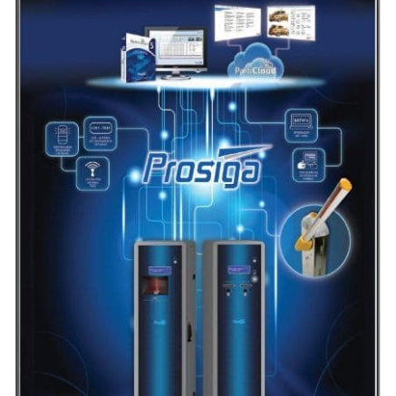
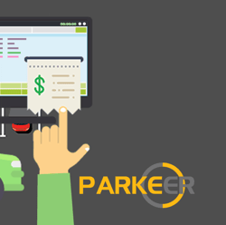

Aplicativos existentes na área
Prosiga
Parkeer
EasyPark
Desenvolvido pela Digicon S/A
Áreas públicas e privadas
Controle de acesso
Sistema brasileiro Cobrança automatizada
Pagamento antecipado
Encontrar, reservar e pagar por vagas de estacionamento
Aplicativo gratuito
Alertas de tempo

Slide 5
Metodologia Scrum
Sprints
Entrega
Criação de 4 sprints para o desenvolvimento do projeto.
Entrega do projeto finalizado dentro do prazo estipulado.
1
2
3
4
Planejamento
Revisões
Criação de um plano detalhado do desenvolvimento do projeto.
Realização de revisões semanais para o acompanhamento do desenvolvimento.

Slide 6


Tecnologias envolvidas
ReactJS
Firebase
ReactJS é uma biblioteca JavaScript de código aberto. Ela permite que os desenvolvedores criem componentes. O ReactJS é amplamente utilizado.
Firebase é uma plataforma de desenvolvimento do Google. Os desenvolvedores podem criar aplicativos escaláveis ​​e estáveis ​​sem preocupação com infraestrutura subjacente ou com configuração do servidor.

Slide 7
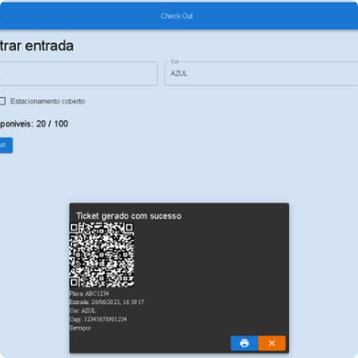
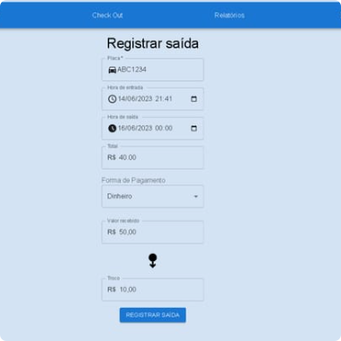
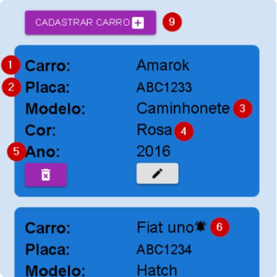
Apresentação do protótipo
Telas do Protótipo
Funcionalidades do Protótipo
Interação do Protótipo
Mostrar as principais telas do protótipo desenvolvido.
Apresentar as principais funcionalidades do protótipo desenvolvido.
Explicar como o usuário irá interagir com o protótipo desenvolvido.

Slide 8

Validação por testes unitários
1
Cadastro de estacionamento
2
Geração de ticket pelo estacionamento
3
Saída de ticket
4
Usuário gerar ticket
5
Envio de e-mail ao usuário
6
Geração de relatório

Slide 9
Considerações finais
Resultados Alcançados
Aprendizados Adquiridos
Os resultados foram plenamente satisfatórios. Ao longo do desenvolvimento foram cumpridos todos os objetivos estabelecidos e os testes todos concluídos com sucesso.
Novos métodos de desenvolvimento com Firebase. Metodologia Scrum aplicada. Testes unitários. Utilização de api's.

Slide 10

Perguntas
Agradeço a todos que colaboraram para o desenvolvimento deste projeto. Para qualquer dúvida ou sugestão, fique à vontade.

